Slide 1
Trò chơi: TÔI LÀ AI?
KHỞI ĐỘNG

Slide 2
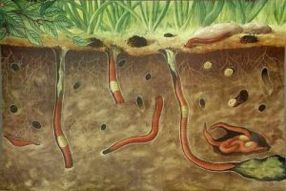
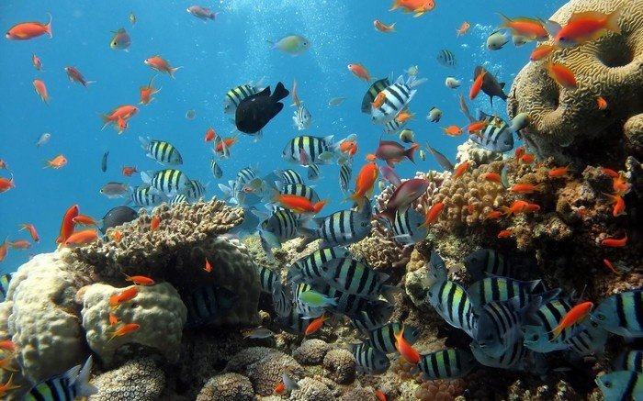

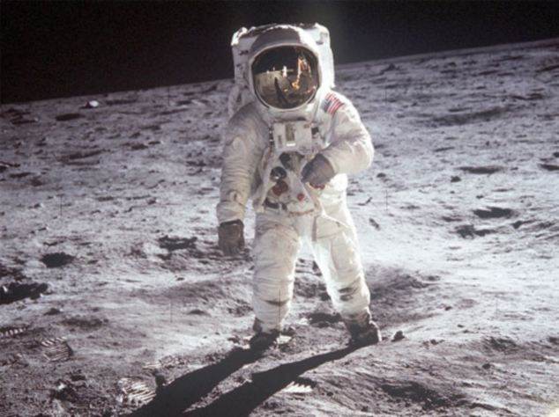
CO₂
Tôi có mặt khắp nơi trên trái đất

Slide 3

CO₂
CO₂
H₂O
N₂
Tôi là một thành phần của không khí

Slide 4
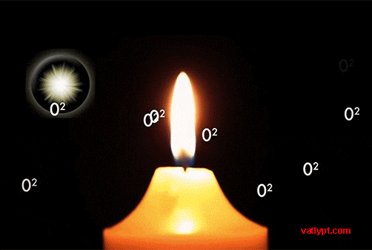
Sự cháy đều có sự tham gia của tôi

Slide 5
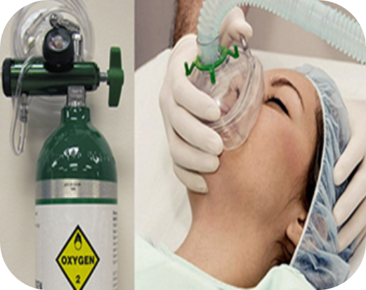
CO₂
CO₂
H₂O
N₂
Các bệnh nhân khó thở rất cần có tôi

Slide 6
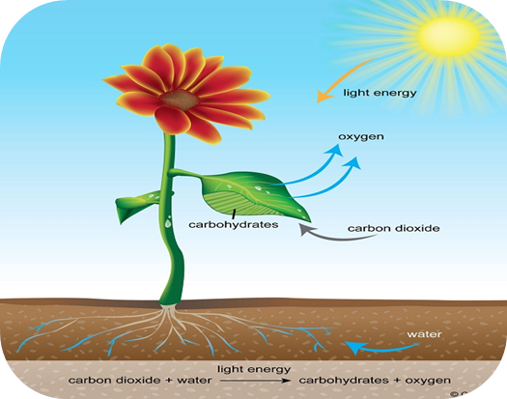
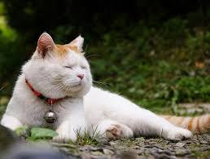

CO₂
Hít vào
O₂
CO₂
H₂O
Mọi sinh vật sống đều cần đến tôi
Tôi là chất khí các bạn hằng ngày hít vào
Đáp án: Khí Oxygen

Slide 7

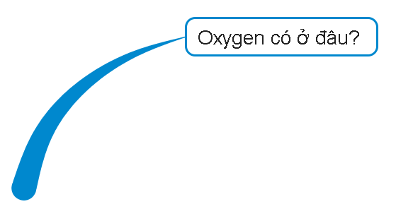
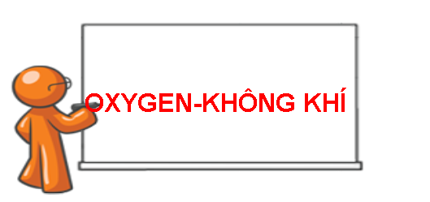



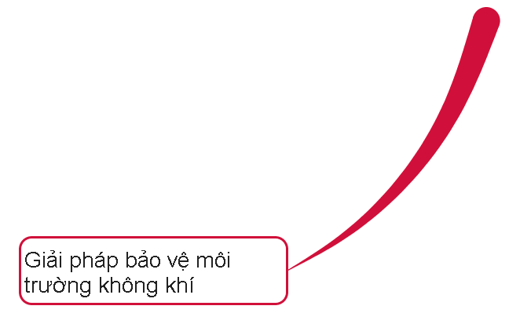

BÀI 11. OXYGEN – KHÔNG KHÍ

Slide 8
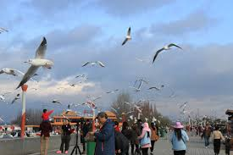
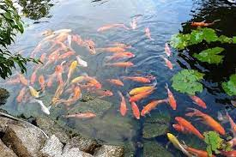
BÀI 11. OXYGEN – KHÔNG KHÍ
I. Oxygen trên Trái đất
Không khí
Nước
Đất
Câu 1: Em hãy cho biết khí oxygen có ở đâu?
Câu 2: Vì sao em biết khí oxygen có trong không khí, trong nước, trong đất?

Slide 9
BÀI 11. OXYGEN – KHÔNG KHÍ
I. Oxygen trên Trái đất
Trên Trái đất oxygen có trong không khí, trong đất, trong nước...
II. Tính chất vật lí và tầm quan trọng của oxygen
1. Tính chất vật lí của oxygen

Slide 10
Đọc thông tin sách giáo khoa, liên hệ thực tế quan sát oxygen xung quanh chúng ta, thảo luận cặp đôi theo bàn hoàn thành phiếu học tập 1 (3 phút)
Phiếu học tập số 1:
Ở nhiệt độ thường, oxygen tồn tại ở thể.…………...... không…….., ………….mùi, không………...............,
một lít nước hòa tan được 31ml khí oxygen. Như vậy, oxygen tan……………trong nước.
Ở -183⁰C oxygen ở thể……….còn ở -218⁰C ở thể…….
khí
(1)
màu
không
vị
(2)
(3)
(4)
(5)
ít
lỏng
rắn
(6)
(7)

Slide 11

Trả lời nhanh
Câu 1: Nhiệt độ lạnh nhất trên Trái Đất từng ghi lại được là -89 °C. Khi đó oxygen ở thể:
A. Lỏng B. Khí C. Rắn
Câu 2: Không nhìn thấy oxygen ở nhiệt độ phòng vì:
Nặng hơn không khí B. Không mùi
Không vị D. Không màu.
Câu 3: Cá và nhiều sinh vật sống được trong nước vì có...............................
oxygen hòa tan trong nước

Slide 12
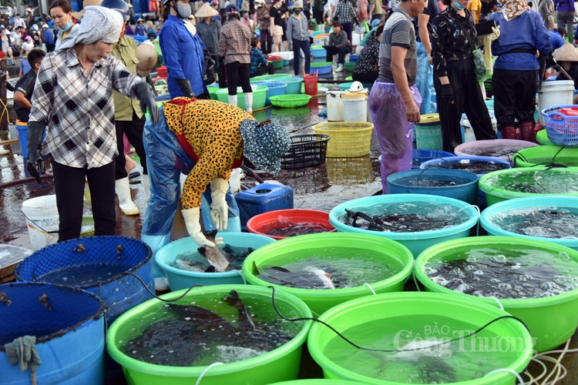
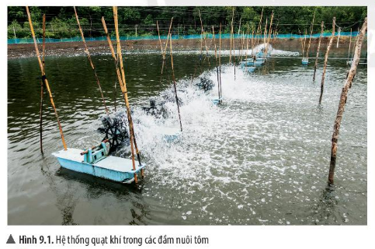
Câu 4. Vì sao người ta thường phải sục khí vào chậu nuôi cá hay ở đám nuôi tôm thường lắp đặt hệ thống quạt khí?
Trả lời: Do oxygen ít tan trong nước nên người ta phải dùng sục hay quạt khí liên tục vào nước giúp cho oxygen tan nhiều hơn trong nước, từ đó cá, tôm có đủ oxygen để hô hấp tốt hơn.

Slide 13
BÀI 11. OXYGEN – KHÔNG KHÍ
I. Oxygen trên Trái đất
II. Tính chất vật lí và tầm quan trọng của oxygen
1. Tính chất vật lí của oxygen
Ở điều kiện thường oxygen ở thể khí, không màu, không mùi, không vị, ít tan trong nước, nặng hơn không khí, hóa lỏng ở -183⁰c, hóa rắn ở -218⁰c.
2. Tầm quan trọng của oxygen

Slide 14
Thảo luận nhóm (4 bạn) thời gian 6 phút
Quan sát tranh kết hợp với kiến thức SGK, kiến thức hiểu biết của em hãy kể các ứng dụng của oxygen trong đời sống và sản xuất?

Slide 15

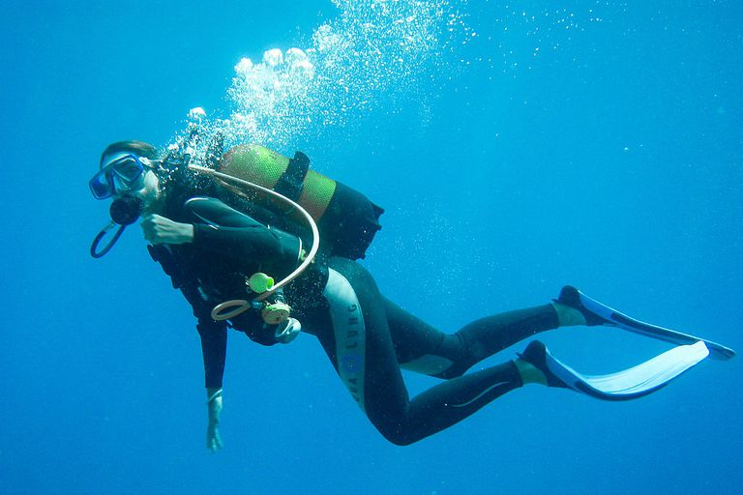
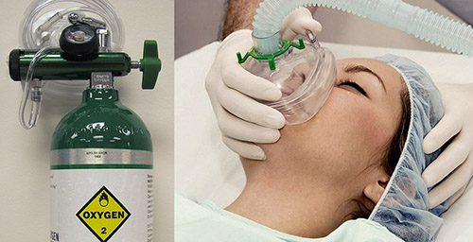
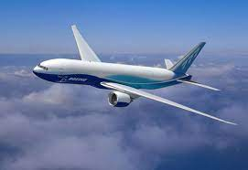
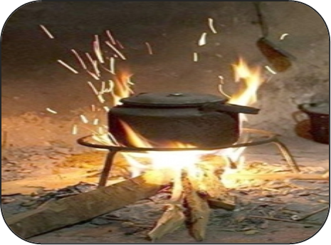
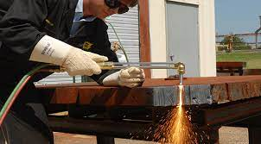
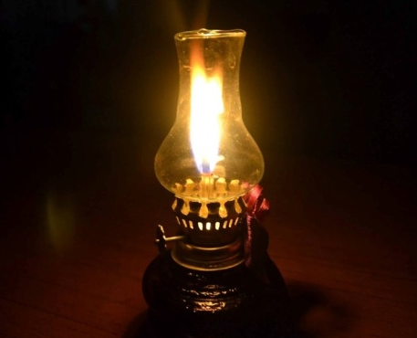
Một số ứng dụng của oxygen
Thợ lặn sâu dưới nước
Hô hấp
Bệnh nhân khó thở
Phi công bay trên cao
Đốt nhiên liệu thắp sáng.
Đốt nhiên liệu tạo nhiệt

Slide 16
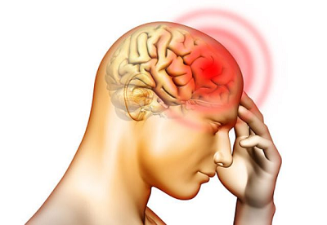
Oxygen có vai trò rất quan trọng đối với sự sống, cơ thể thiếu oxygen là nguyên nhân của nhiều bệnh
Nếu não không được cung cấp oxygen thì sau 4-5 phút đã bắt đầu bị tổn thương
Sau 9-10 phút sẽ bị tổn thương không phục hồi

Slide 17
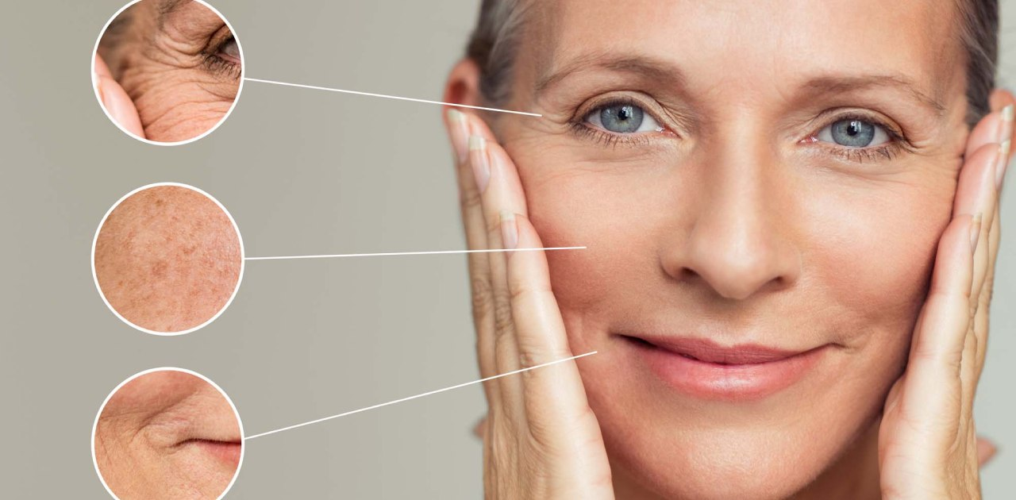

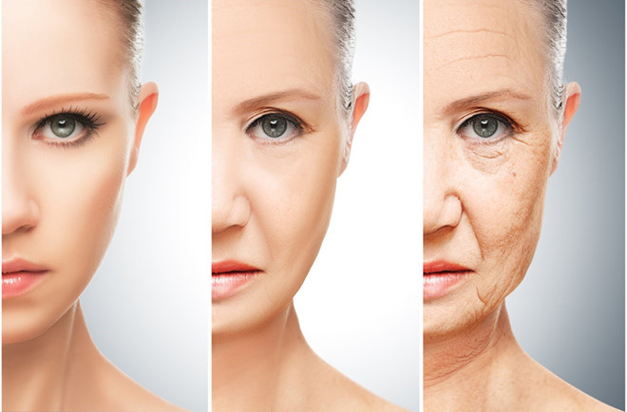
Da thiếu oxygen
Bị lão hóa, sạm, khô, độ đàn hồi kém
Mất cân bằng của sự bài tiết chất nhờn và trở nên xám xỉn,dễ nổi mụn.
Hình thành các nếp nhăn

Slide 18


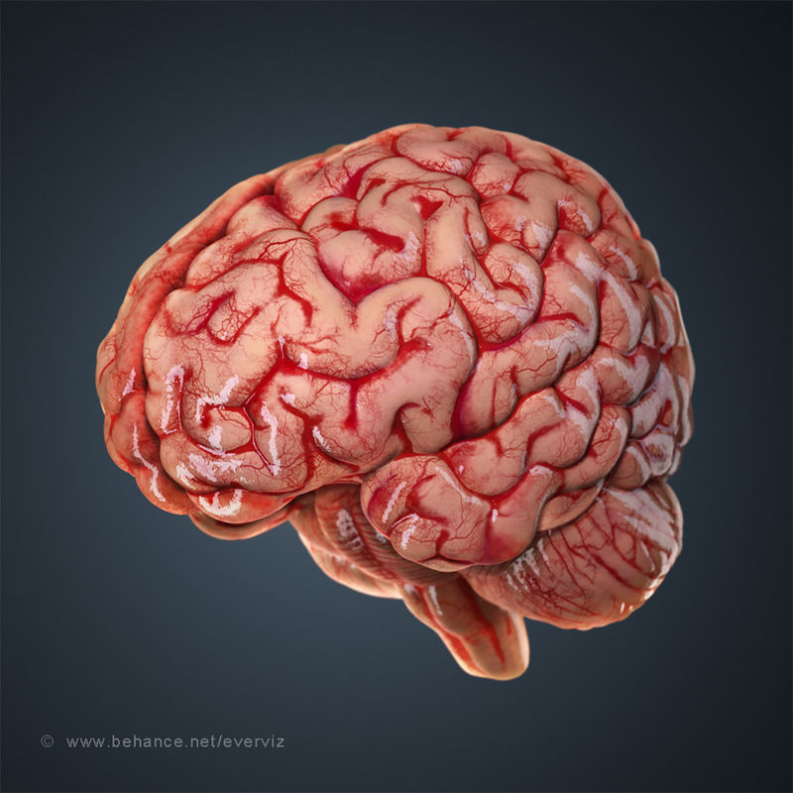
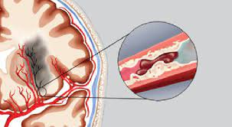
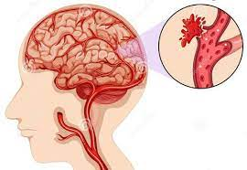
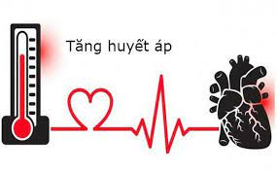
Não thiếu oxygen
Trí nhớ suy giảm
Mỏi mắt
Cao huyết áp
Tắc nghẽn mạch máu
Xung huyết não
Sơ vữa mạch máu

Slide 19

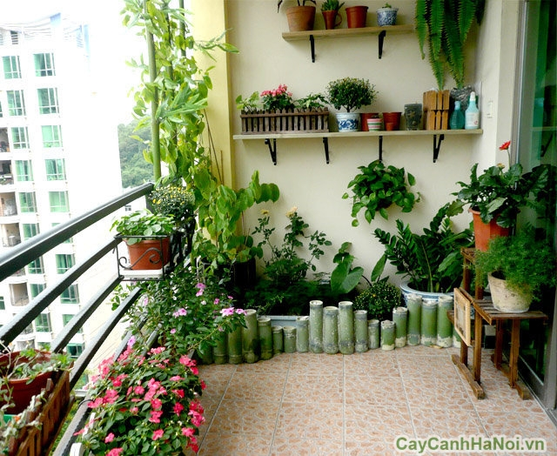
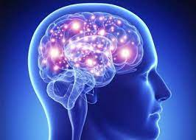
Để cung cấp đủ oxygen cho cơ thể cần phải làm gì ?
Tạo môi trường sống,
làm việc, nghỉ ngơi
thông thoáng
Có nhiều cây xanh là biện pháp cung cấp oxygen tự nhiên và hữu ích
Để cơ thể khỏe mạnh, làm việc có năng suất luôn luôn cần đảm bảo đủ nhu cầu oxygen cho cơ thể
Tập thể dục thể thao thường xuyên…..

Slide 20
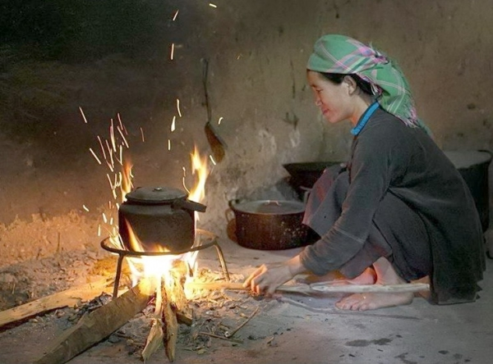
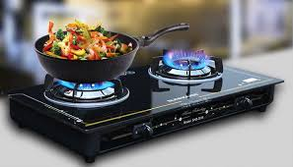
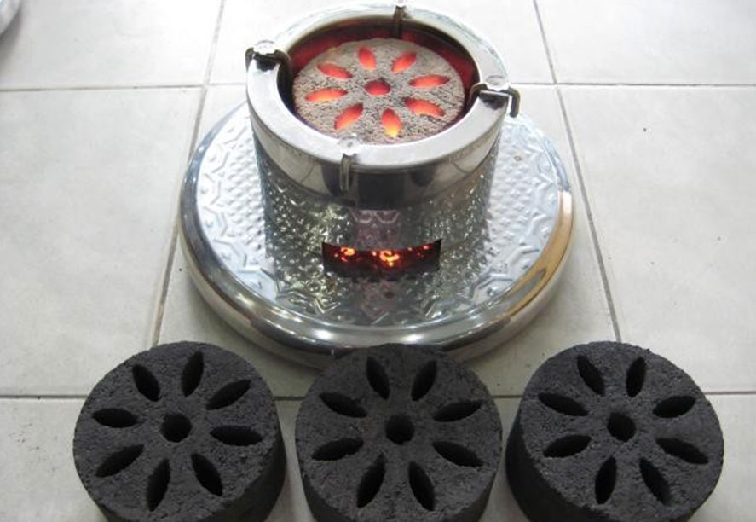
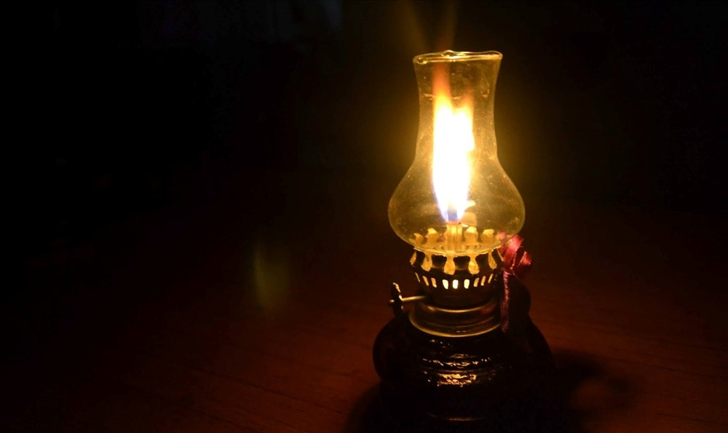
Than tổ ong, củi, gas, dầu... Những nhiên liệu này cần phải cung cấp oxygen (không khí) mới cháy được.

Slide 21
BÀI 11. OXYGEN – KHÔNG KHÍ
I. Oxygen trên Trái đất
II. Tính chất vật lí và tầm quan trọng của oxygen
1. Tính chất vật lí của oxygen
2. Tầm quan trọng của oxygen
Duy trì sự sống: cần thiết cho sự hô hấp của sinh vật
+ Cần cho bệnh nhân khó thở
+ Cần cho phi công bay trên cao, thợ lặn sâu dưới nước....
- Duy trì sự cháy: Đốt nhiên liệu thắp sáng, cung cấp nhiệt....

Slide 22
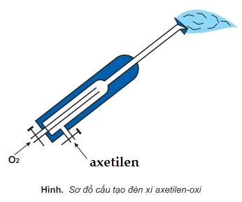
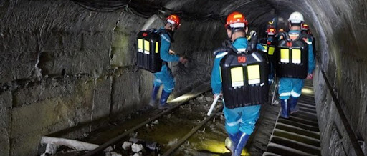

Hình ảnh nào sau đây chứng tỏ oxygen duy trì sự sống?
A. Axetilen cháy trong oxygen tạo ra nhiệt lượng lớn dùng để hàn cắt kim loại.
B. Công nhân làm việc trong các đường hầm phải đeo bình dưỡng khí (chứa oxygen)
C. Nến cháy được là do trong không khí có oxyen

Slide 23
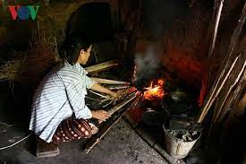
Một số hộ gia đình sử dụng bếp củi để đun nấu hằng ngày. Khi lửa sắp tàn, người ta thêm củi và thổi hoặc quạt vào bếp thì ngọn lửa cháy bùng lên.
Em hãy giải thích cách làm đó.
- Thêm củi tức là thêm nhiên liệu, thổi hoặc quạt là tăng hàm lượng khí oxygen để duy trì sự cháy.

Slide 24

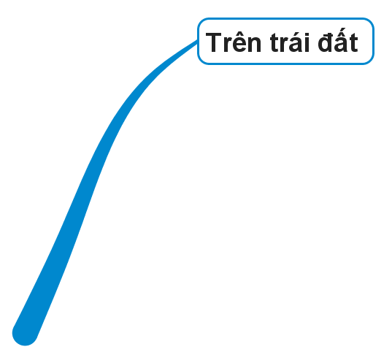



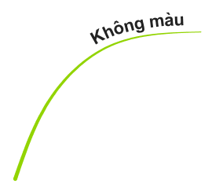

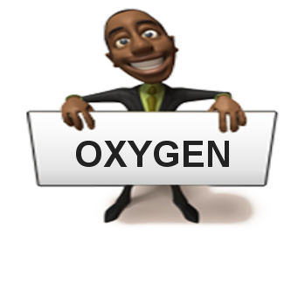




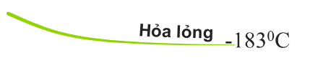
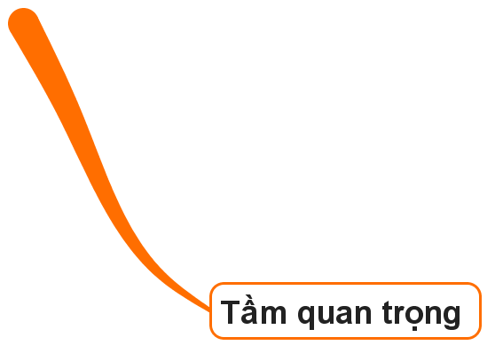
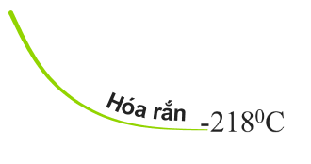
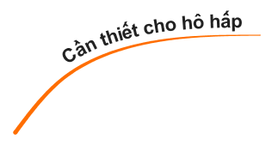










Slide 25
Hướng dẫn về nhà
Học bài, làm bài tập 11.1; 11.2; 11.3; 11.7;11.8 Sách BT trang 20-21.
- Chuẩn bị bài sau phần III và phần IV, tìm hiểu vai trò của không khí.

